Slide 1
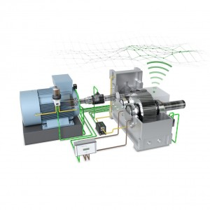
Corso Base
Condition Monitoring
e Analisi Vibrazioni

Slide 2
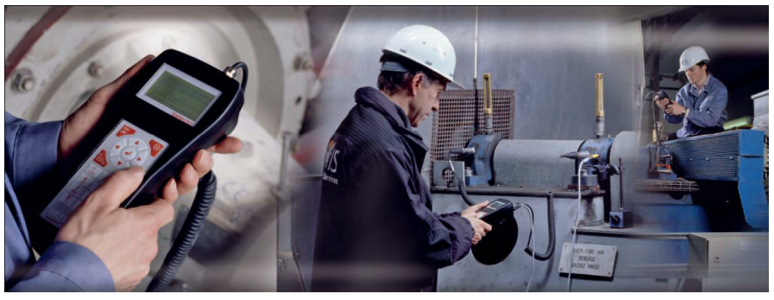
Condition Monitoring

Slide 3
Condition Monitoring - Tecnologie
Analisi vibrazionale
Analisi di lubrificanti
Analisi delle particelle
Ultrasuoni ed emissioni acustiche
Termografia/infrarossi
Circuiti motore

Slide 4
Condition Monitoring - Tecnologie
Solo conoscendo le condizioni di una macchina è possibile pianificare azioni mirate ed efficaci

Slide 5
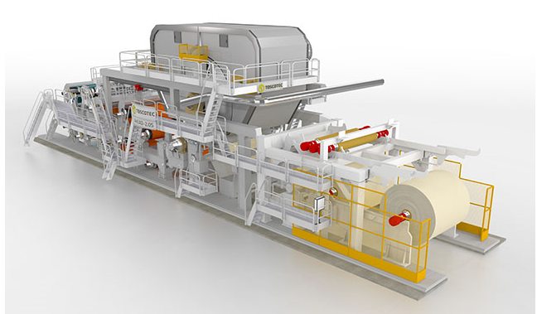
Condition Monitoring - Tecnologie
Ad una macchina per la produzione di carta Tussue, utilizzata per il confezionamento di fazzoletti, può «parlarci» delle proprie condizioni attraverso:
VIBRAZIONI
TEMPERATURA
ANALISI OLIO
SUONO
ENDOSCOPIA
MISURA DI TENSIONE/CORRENTE/ISOLAMENTO DEI MOTORI

Slide 6
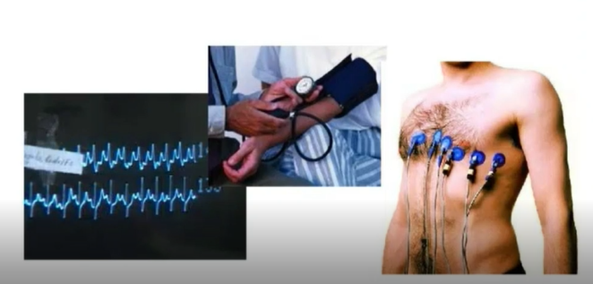



Condition Monitoring – Controlli Medici
Facendo riferimento al corpo umano è come prendere la pressione sanguinea, fare un elettrocardiogramma, analisi del sangue.
Possiamo quindi effettuare sulla macchina una serie di analisi per determinare il suo stato di «salute»
Per mantenere in buona salute il nostro corpo è buona norma seguire una corretta alimentazione, fare esercizio fisico

Slide 7
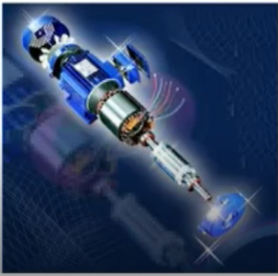
Condition Monitoring – Controlli Medici – Analogie di Manutenzione
Prendendoci cura delle macchine aumenteremo la loro efficienza e produttività.
Accorgimenti iniziali:
Seguire le specifiche tecniche in fase di prima installazione
Corretta installazione
Effettuare tutti i controlli prima della messa in servizio
Precisione nell’equilibratura (in caso di parti rotanti)
Qualità dell’allineamento delle trasmissioni
Appropriata lubrificazione
Root Case Failure analysis da effettuarsi in caso di guasto per evitare che la problematica si ripeta.
Tutti questi accorgimenti in fase iniziale contribuiranno ad aumentare la
disponibilità delle macchine, ridurre i costi dovuti agli interventi manutentivi,
ridurre i costi di magazzino ricambi, incrementare i profitti.

Slide 8
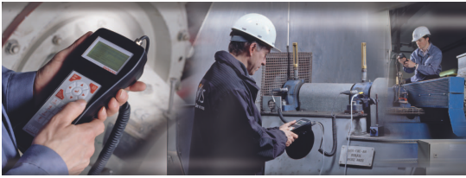
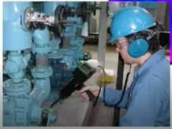
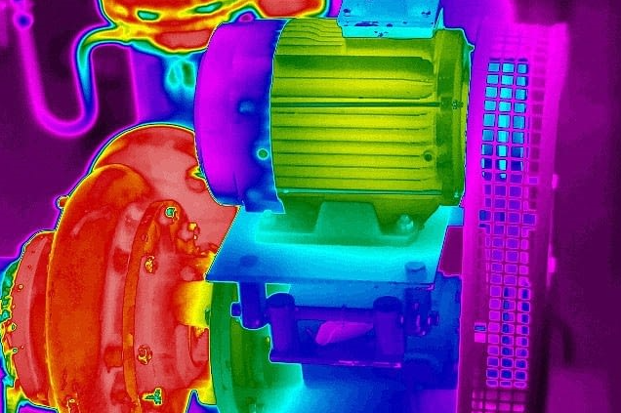
Condition Monitoring - Tecnologie
Ogni tecnologia utilizzata ci rivela qualcosa.
E’ importante selezionare le tecnologie di monitoraggio più appropriate per le nostre macchine ed effettuare i controlli frequentemente.
Ovviamente i migliori risultati si ottengono con la combinazione di più tecnologie

Slide 9
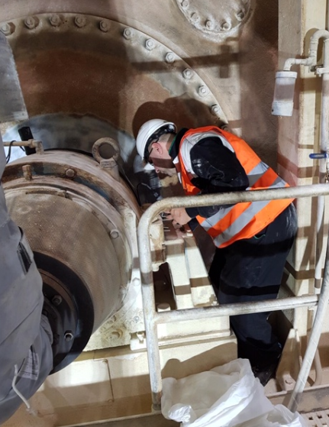
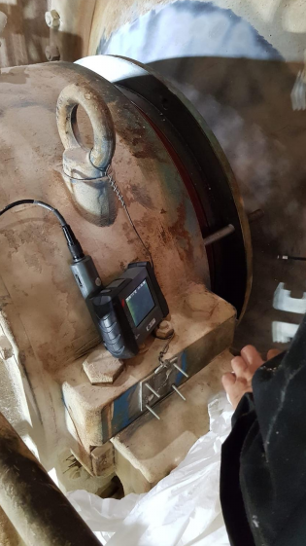
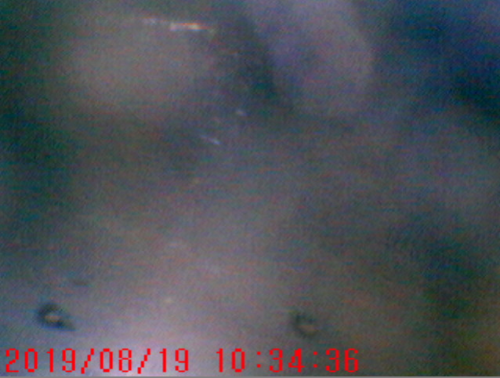
Condition Monitoring – Tecnologie - Endoscopia
Diagnosi principio usura pista esterna cuscinetto monolucido
cartiera

Slide 10
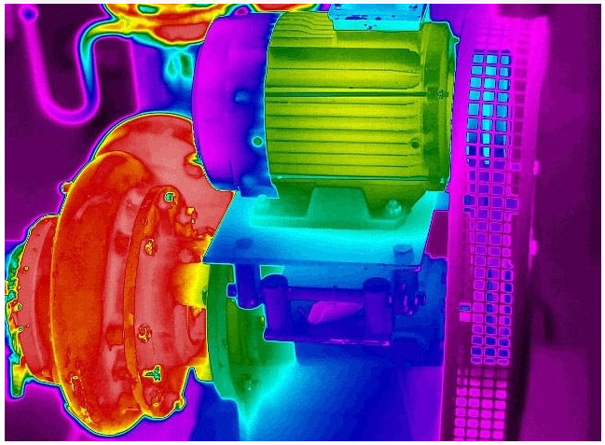
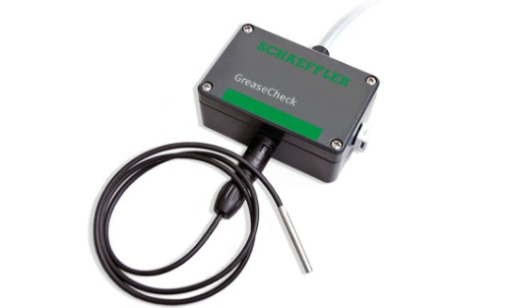
Condition Monitoring – Tecnologie – Termografia – Analisi Grassi

Slide 11
Analisi Vibrazioni

Slide 12



Condition Monitoring – Tecnologie – Analisi Vibrazioni
Curva di deterioramento dei macchinari e conseguenti effetti
Rilevazione del pericolo
Cambio status
Condizione del macchinario
Temperatura
Vibrazione
Rumore
Danneggiamento
Funzionamento
Giorni
Settimane
Periodo di preavviso
Mesi

Slide 13
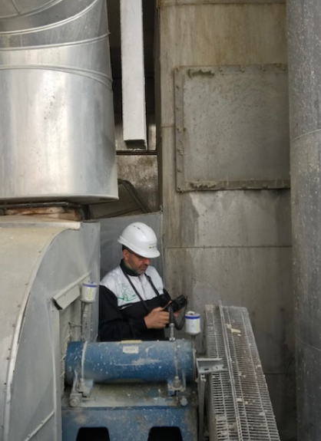
Condition Monitoring – Tecnologie – Analisi Vibrazioni
Le misurazioni in campo con strumentazione portatile, anche dette misure OFFLINE necessitano di personale più o meno esperto sul campo.
Il grado di qualifica/esperienza dell’operatore è funzione del grado di analisi che voglio fare.
Monitoraggio di 1° livello
Si effettuano misure periodiche rilevando il valore globale della vibrazione prodotta da un macchinario rotante (RMS) e lo si confronta con i valori di riferimento sanciti dalla normativa ISO 10816-3
NON richiede personale particolarmente specializzato
Monitoraggio di 2° livello - Diagnostica
Si attua dopo aver superato i valori di pre-allarme con il monitoraggio di 1°livello,o con misure occasionale per ricercare specifiche problematiche delle macchine rotanti e dei cuscinetti a rotolamento mediante l'analisi in frequenza FFT
Richiede personale altamente specializzato

Slide 14
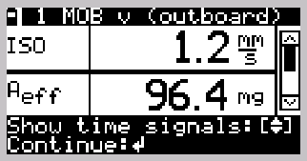
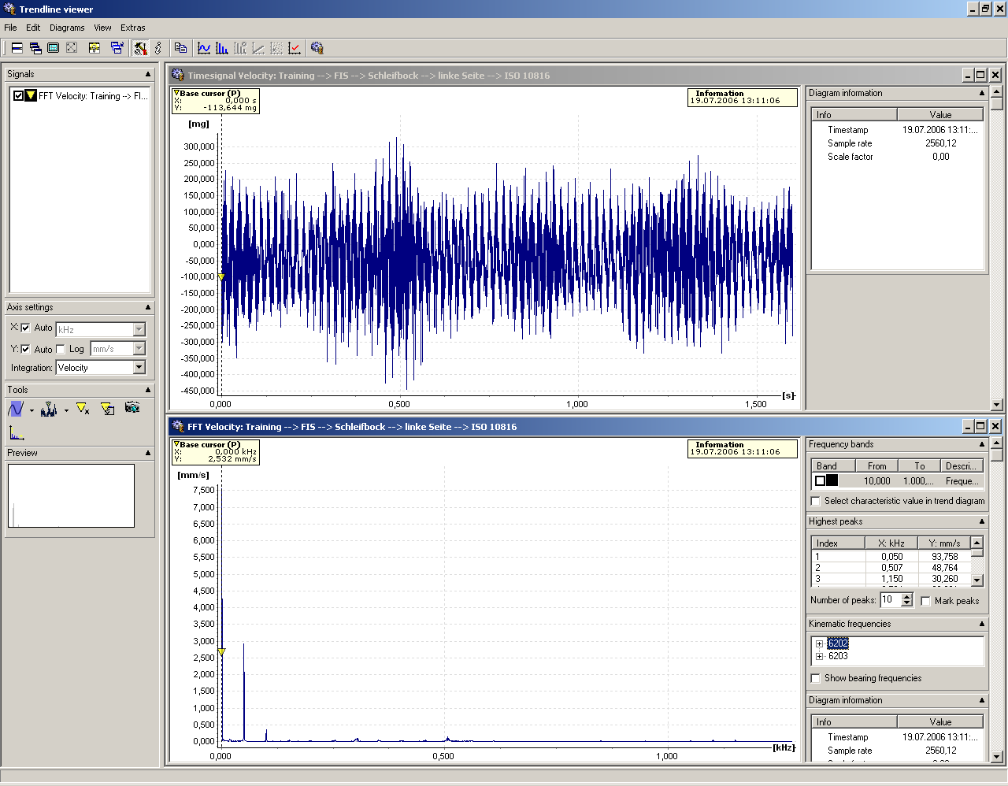
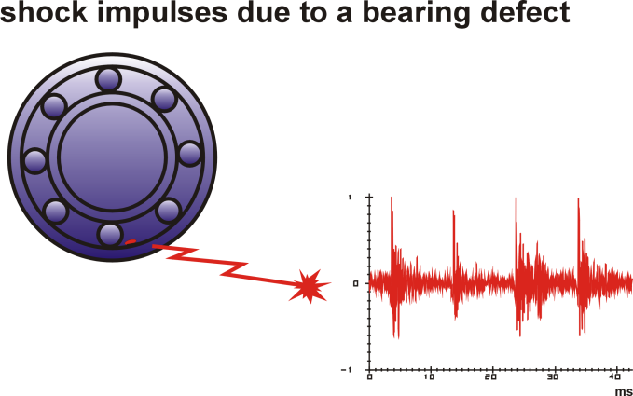
Condition Monitoring – Tecnologie – Analisi Vibrazioni
Analisi di 1° livello -Monitoraggio
Analisi di 2° livello - diagnostica

Slide 15
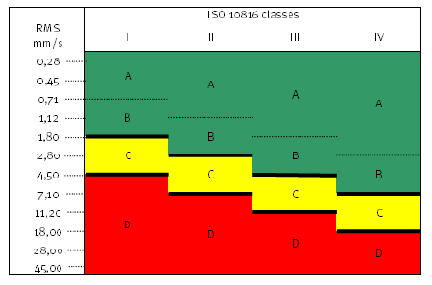

Condition Monitoring – Tecnologie – Analisi Vibrazioni
Norme ISO 10816-1
Soglia di allarme
A – Tipico per macchina nuova
B – Macchina in condizioni adatte per un servizio continuo
C – Macchina in condizioni NON adatte per un servizio
continuo,limitata affidabilità in condizioni di esercizio
D – Condizioni di vibrazione pericolosa, rischio di
danneggiamento immediato
15

Slide 16
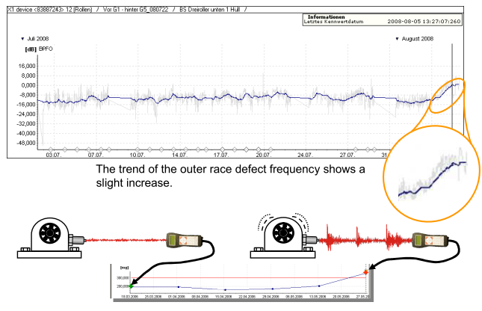
Condition Monitoring – Tecnologie – Analisi Vibrazioni

Slide 17
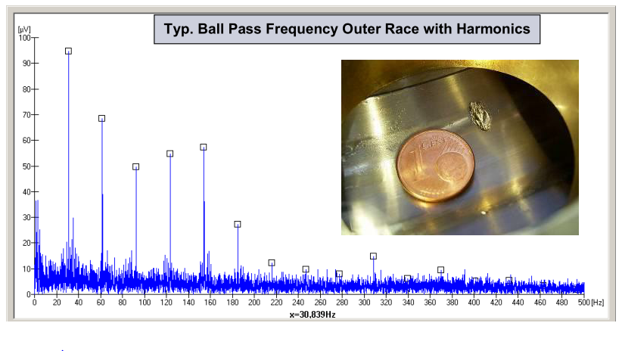
Condition Monitoring – Tecnologie – Analisi Vibrazioni
Esempio: Difetto su anello interno
Un difetto su un anello interno di un cuscinetto verrà visualizzato con
modello specifico a specifiche frequenze in relazione alla velocità di rotazione.

Slide 18

L'analisi delle vibrazioni – monitoraggio e diagnostica
Misure di 1° Livello
Cosa sono?
Che cosa indicano?
Come e con cosa si fanno?
Come si valutano?

Slide 19
Cosa sono?

Slide 20
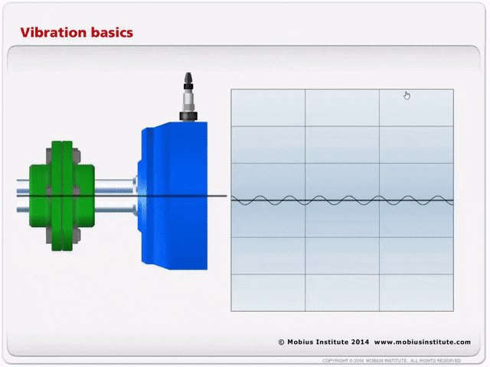
Sono le misure che esprimono tramite un valore numerico la quantità di
energia prodotta dalla vibrazione (valore RMS).
La misura può essere effettuata in:
Velocità (mm/s)
Accelerazione (g)
Demodulazione (g)

Slide 21
Che cosa indicano?
La Vibrazione

Slide 22
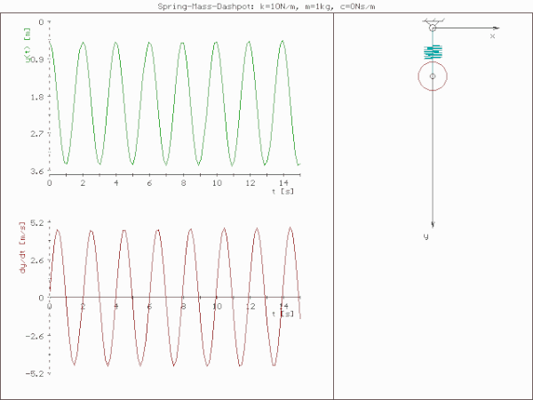
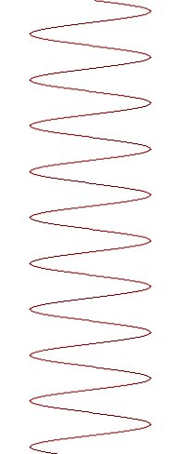
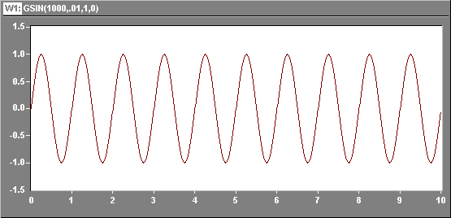
Che cosa è una vibrazione?
“Una vibrazione è il movimento periodico di un corpo rispetto ad una posizione di riferimento fissa.”
Massa
Una vibrazione si verifica a causa di un’applicazione di una forza che causa un movimento!

Slide 23
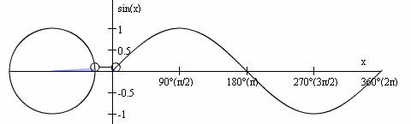
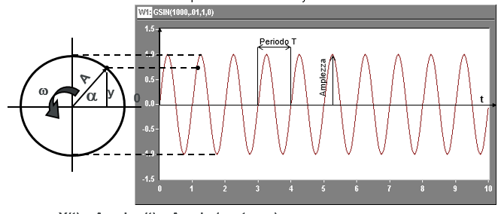
Visualizzazione di un movimento sinusoidale
Rappresentazione di un movimento sinusoidale:
  tempo sull'asse delle x
  ampiezza sull'asse delle y
Y(t) = A • sinα(t) = A • sin (ω • t + α₀)
frequenza: ω = 2πf = 2π/T in [Hz] oppure [s⁻¹]
Notes:
The period is typically related to the time, which e.g. a shaft needs to run through a complete rotatory cycle. It can be read directly on the time axis and is normally measured in seconds.

Slide 24
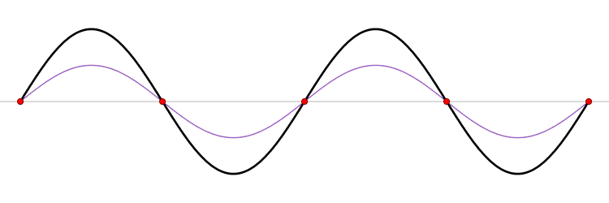
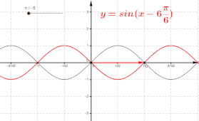
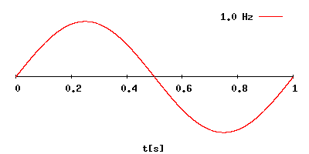
Grandezze caratteristiche
Vi sono tre principali caratteristiche del segnale di vibrazione che devono essere prese in considerazione:
  Ampiezza di vibrazione (Velocità – Accelerazione - Spostamento)
Fase
Frequenza

Slide 25
Rappresentazione della vibrazione
Periodo T
Ampiezza
t
Notes:
Die Periode ist typischerweise auf die Zeit bezogen, die die Welle benötigt, um einen Zyklus rotatorisch zu durchlaufen. Sie kann direkt von der Zeitachse abgelesen werden und wird normalerweise in Sekunden gemessen.

Slide 26
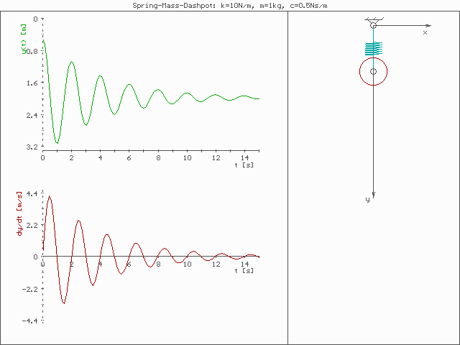
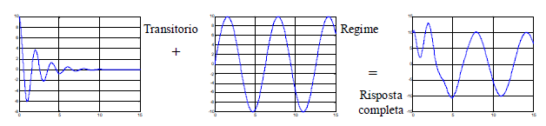
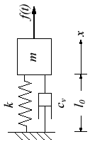
Meccanica delle vibrazioni
Nella pratica, un sistema massa-molla, in assenza forze esterne, tende a smorzarsi
Se sul sistema agisce un forza esterna f(t), allora la vibrazione finale sarà il risultato di un transitorio iniziale che tende a smorzarsi e di un moto a regime che dipende dalla forza di eccitazione.
Notes:
WHAT IS VIBRATION?
Vibration is the oscillation (motion) of a body about a reference position.
Since vibration frequency and amplitude cannot be measured by sight or touch, one has to convert the vibration into a usable function that can be measured and analysed. The best solution to this is taking mechanical vibration and convert it to an electronic signal, and this is best done using a transducer. The transducer output is proportional to how fast the machine is moving (frequency) and how much the machine is moving (amplitude).
Frequency best describes what is wrong with the machine and amplitude describes the relative severity of the problem.
Vibration is, very simply, the oscillation of a body about a reference position.
Examples:
Shaft about its average centreline within the bearing.
Bearing housing about its average physical location in absolute space.
Vibration is due to an excitation force that causes motion.

Slide 27
Frequenza
TEMPO/CICLO
Hertz
1 Hz. = 1ciclo per sec
Cpm
1 Cpm = 1 ciclo per min
Il tempo impiegato per completare un ciclo rappresenta il periodo della vibrazione.
La misura del numero di periodi nel tempo rappresenta la frequenza.
Notes:
La forma d’onda sinusoidale può essere considerata l’effetto della vibrazione più semplice, ottenuta dall’oscillazione nel tempo di una massa intorno al suo punto d’equilibrio. Questa forma d’onda ha come caratteristica quella di essere periodica e cioè di ripetersi uguale a se stessa ad intervalli di tempo costanti.La frequenza, espressa in Hz cioè in “cicli / secondo” oppure in CPM o RPM cioè “cicli / minuto”, è esattamente la funzione inversa o reciproca del periodo “T” e cioè :
F = 1/T.
L’analisi della frequenza delle singole componenti sinusoidali che costituiscono la vibrazione più complessa è un potente mezzo per l’identificazione delle cause di problemi sul macchinario rotante.
L’equivalenza tra Hz e CPM è :
1 Hz = 60 CPM o RPM
24,75 Hz = 1485 CPM o RPM
49,75 Hz = 2985 CPM o RPM

Slide 28
Come si calcola la frequenza?
La forma d’onda sinusoidale può essere considerata l’effetto della vibrazione più semplice, ottenuta dall’oscillazione nel tempo di una massa intorno al suo punto d’equilibrio.
Questa forma d’onda ha come caratteristica quella di essere periodica e cioè di ripetersi uguale a se stessa ad intervalli di tempo costanti.
La frequenza, espressa in Hz cioè in “cicli / secondo”
oppure in
CPM o RPM cioè “cicli / minuto”,
è esattamente la funzione inversa o reciproca del periodo “T” e cioè :
f = 1/T.
L’analisi della frequenza delle singole componenti sinusoidali che costituiscono la vibrazione più complessa è un potente mezzo per l’identificazione delle cause di problemi sul macchinario rotante.
L’equivalenza tra Hz e CPM è :
1 Hz = 60 CPM o RPM
24,75 Hz = 1485 CPM o RPM (Hz x 60)
2985 CPM o RPM = 49,75 Hz (RPM / 60)

Slide 29
Tipi di movimento
armonico
periodico
casuale (random)
esempi:
evento singolo → random,
movimento sinusoidale → armonico
eventi a intervalli regolari → periodico

Slide 30
Come può essere misurata una vibrazione?
Un trasduttore recepisce una vibrazione meccanica e la converte in un segnale elettrico proporzionale.
Il segnale in uscita dal trasduttore è proporzionale a :
  quanto (ampiezza)
  quanto velocemente (frequenza)
  una macchina sta vibrando
Notes:
Mechanical vibration is measured by a transducer and converted to an electrici signal.
The transducer output is proportional to how fast (frequency) and how much (amplitude) the machine is moving.

Slide 31
Rappresentazione di una vibrazione
La vibrazione viene rappresentata mediante due tipologie di diagrammi:
in funzione del tempo (time domain – time waveform)
l'ampiezza della vibrazione viene rappresentata secondo la sua evoluzione nel tempo. Il diagramma risultante può essere anche molto complesso
in funzione della frequenza (frequency domain – spectrum)
Sull'asse delle y viene rappresentata l'ampiezza della vibrazione, sull'asse delle x viene rappresentata la frequenza
“Frequenza“
- ci da indicazioni sulle cause della vibrazione.
“Ampiezza“
- ci da indicazioni sulla severità del problema
Notes:
The time waveform data is displayed using an amplitude axis and a time axis. The waveform displays the amplitude of a voltage signal from the transducer over a period of time. The time waveform actually contains all the data and should always be looked at when machine problems are suspected.
The time waveform data however can be very confusing and can have very complex forms that even the most experienced analyst will battle to analyse. Most vibration data are very complex and need special skills and experience to analyse them properly. It is due to this complexity that we also look at the frequency data, which is actually the time waveform data but just viewed from a different perspective.

Slide 32
AMPIEZZA
L’ampiezza della vibrazione può essere misurata in tre modi diversi:
  Spostamento di vibrazione
  Velocità di vibrazione
  Accelerazione di vibrazione
Perché servono 3 unità di misura ?
Notes:
L’ampiezza della vibrazione può essere analizzata acquisendone il valore utilizzando tre grandezze fisiche diverse ma strettamente legate l’una all’altra.
Le tre grandezze sono:
Spostamento
Velocità
Accelerazione
Assumendo di avere una vibrazione la cui ampiezza ha uno spostamento costante S, le formule per calcolare il valore della velocità e dell’accelerazione sono le seguenti :
V = ω * S
A = ω² * S
Dove ω = 2*π*f
Il simbolo ω (rad/sec.) rappresenta la velocità angolare o pulsazione, il simbolo f (Hz) indica la frequenza della vibrazione.
E’ possibile ottenere il passaggio tra una grandezza e l’altra, con le semplici formule soprandicate, solo per i valori ottenuti dallo spettro di Fourier (FFT), perché solo in questo caso conosciamo il valore della frequenza della vibrazione.
L’utilizzo di tre grandezze fisiche per l’analisi delle vibrazioni è giustificato dal fatto che il fenomeno vibrazionale può essere meglio analizzato a seconda che si usi un parametro piuttosto che l’altro. La scelta del parametro è determinata dalla frequenza del fenomeno che si vuole studiare. In generale i fenomeni a bassa frequenza possono essere meglio studiati utilizzando lo spostamento e quelli ad alta frequenza con l’accelerazione.

Slide 33
AMPIEZZA
SPOSTAMENTO (s)
  Campo consigliato da 2 a 200 Hz.
  Unità di misura micron o mils (millesimo di pollice)
VELOCITA’(v)
  Campo consigliato da 2-10 a 1000 Hz. (norme ISO)
  Unità di misura mm/sec
ACCELERAZIONE (a)
  Campo consigliato da 1000 a 20.000 Hz
  Unità di misura g o m/sec²

Slide 34
Confronto fra le unità
Pk-Pk. : Preferibile quando si è interessati allo spostamento massimo ad esempio problemi legati a carico su componenti di macchina e prevalentemente su cuscinetti a strisciamento con sonde di prossimità
0-Pk. : E’ prevalentemente utilizzato per fenomeni transitori
RMS : Il valore RMS o valore Efficace è la radice quadrata della media dei quadrati dei valori della forma d’onda acquisiti dallo strumento. Il valore efficace rappresenta l’energia associata alla vibrazione
Notes:
Esiste una semplice formula per poter passare dal valore di 0-Pk a quello RMS e viceversa che è la seguente :
Valore RMS = Valore 0-Pk / 1,414 (Valida solo per valori ricavati dallo spettro)
Questa formula è valida esclusivamente se i valori utilizzati sono quelli ottenuti dalla trasformata di Forurier (FFT) e cioè il valore dell’ampiezza del picco preso dallo spettro. L’errore nel risultato commesso è più o meno grande a seconda della risoluzione in frequenza (Δf = Intervallo di frequenza / numero linee) scelta per il calcolo della FFT.

Slide 35
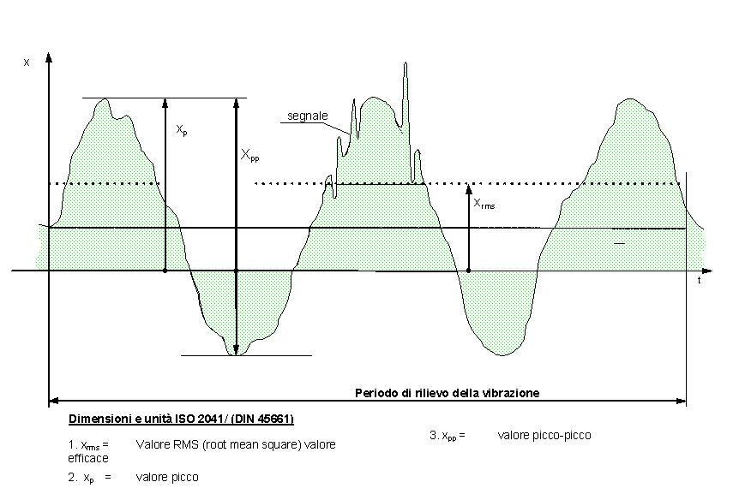
Segnale
Notes:
La slide mostra una forma d’onda complessa che rappresenta quello che la sonda di vibrazioni rileva istante per istante e che viene acquisito dall'analizzatore.
Su questa forma d'onda vengono calcolati i valori di ampiezza della vibrazione.
I valori possono essere :
- RMS o Valore Efficace ( 1/n * ∑x² )^{1/2}, rappresenta l'energia associata al fenomeno. E' il valore più utilizzato perchè indica quanto la vibrazione sia effetivamente in grado di danneggiare la macchina ( usato nelle tavole delle norme ISO 10816 ). Il valore RMS è ottenuto calcolando la media dei quadrati dell’ampiezza dei singoli punti che costituiscono la forma d’onda da cui viene estratta la radice quadrata. Poiché il valore RMS è ottenuto da un processo di media si utilizza per monitorare le macchine che lavora in condizioni operative stazionarie e cioè ad esempio con numero di giri e carichi costanti.
- 0 – Pk, il valore di picco indica l’ampiezza del picco più elevato della forma d’onda presa in esame. In generale è utilizzato per analizzare fenomeni transitori, ad esempio run-up o coast-down, dove il valore RMS avrebbe poco significato perché andrebbe a mediare valori ottenuti da un processo non stazionario.
- Pk – Pk, rappresenta la distanza tra i picchi positivi e negativi più elevati. E’ normalmente utilizzato per analizzare le vibrazioni in termini di spostamento.

Slide 36
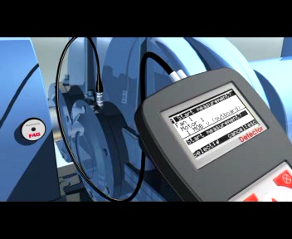
Impostazione di un programma di Manutenzione predittiva
Normativa ISO 10816 – 1
valore RMS
Spettro di frequenza
FFT
ISO
Trend valori ISO
in condizioni di esercizio
2000
2001
2002
2003
2004
2005
2006
2007
Installazione macchina nuova o revisionata

Slide 37

Condition Monitoring - Diagnostica

Slide 38
Come si fanno?

Slide 39
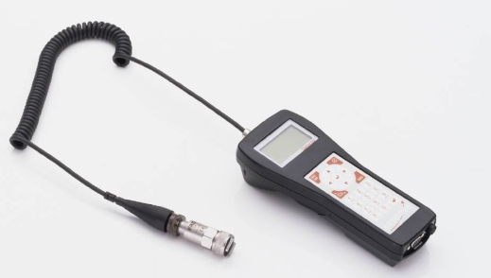
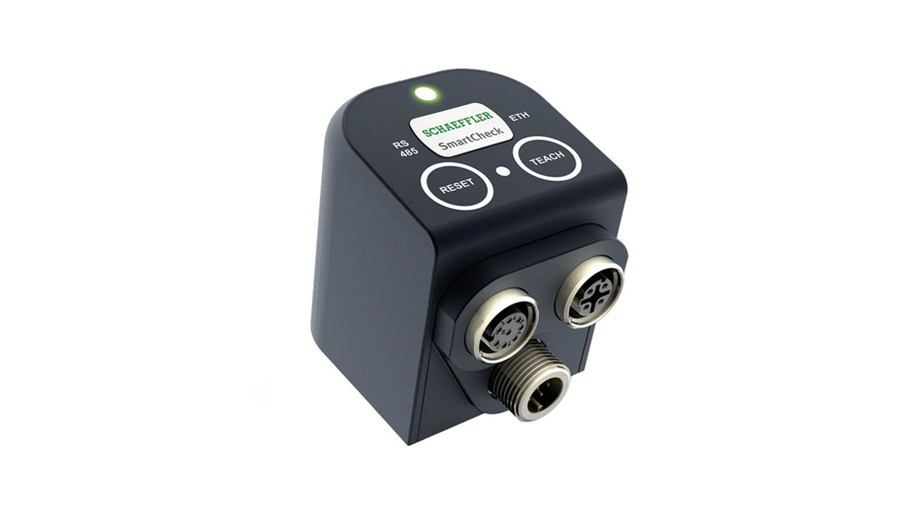
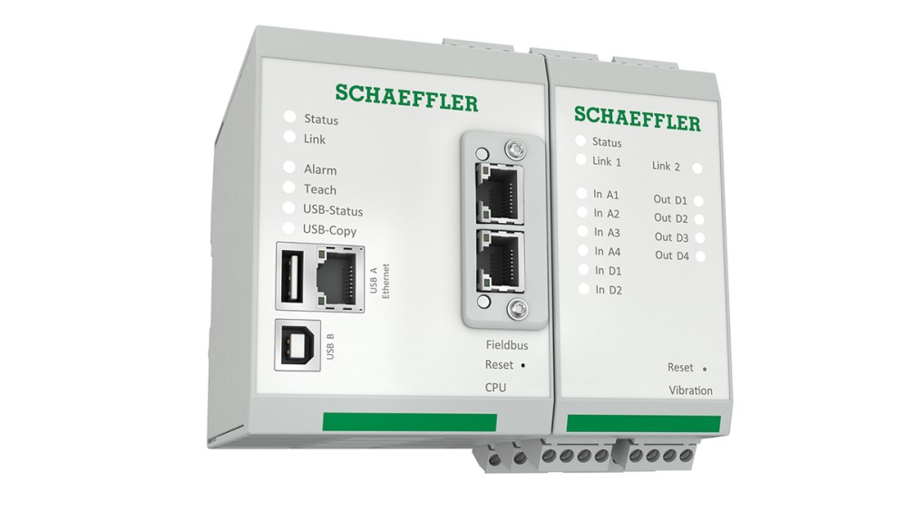
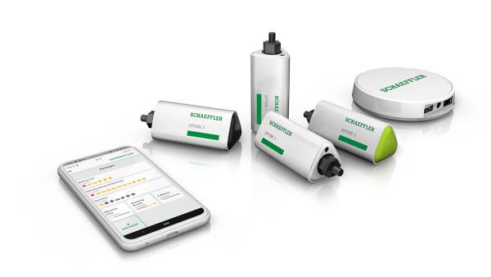
DETECTOR III
SMARTCHECK
PROLINK
OPTIME

Slide 40
Parametri di Misura
Parametro
Spiegazione
ISO 10816
Valore effettivo della velocità di vibrazione campo di frequenza: 10 Hz fino a 1 kHz Unità: mm/s
v_{sel}
Valore effettivo della velocità di vibrazione con frequenza limite superiore e inferiore a scelta campo di frequenza: 2 Hz fino a 1 kHz Unità: mm/s
a_{eff}
Valore effettivo della vibrazione campo di frequenza: 2 kHz fino a 20 kHz Unità: g
a_{sel}
Valore effettivo della vibrazione con frequenza limite superiore e inferiore a scelta campo di frequenza: 2 kHz fino a 20 kHz Unità: g
d_{eff}
Segnale della curva di inviluppo della accelerazione di vibrazione con passabasso regolabile
campo di frequenza: 0 Hz fino a 100 Hz o 1 kHz Unità: g
d_{sel}
Segnale della curva di inviluppo della accelerazione di vibrazione con passabasso regolabile e con frequenza limite superiore e inferiore a scelta
campo di frequenza: 0 Hz fino a 100 Hz o 1 kHz Unità: g

Slide 41
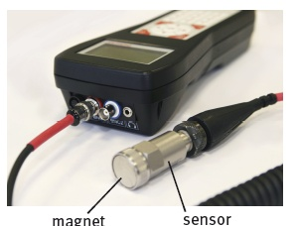
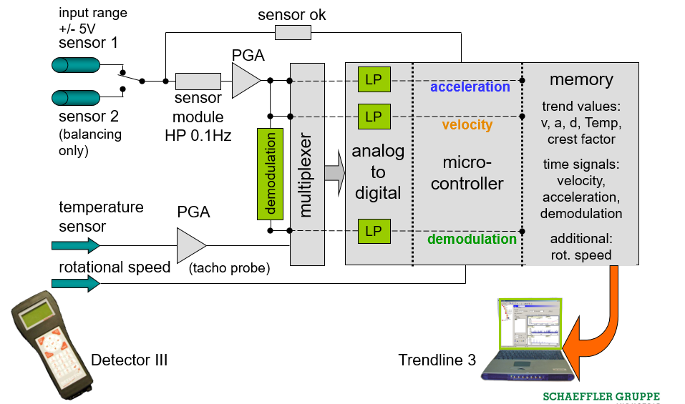
Massa sismica
A
Cristalli piezoelettrici

Slide 43
Norme ISO 10816-1
Soglia di preallarme
Soglia di allarme
A – Tipico per macchina nuova
B – Macchina in condizioni adatte per un servizio continuo
C – Macchina in condizioni NON adatte per un servizio
continuo,limitata affidabilità in condizioni di esercizio
D – Condizioni di vibrazione pericolosa, rischio di
danneggiamento immediato

Slide 44
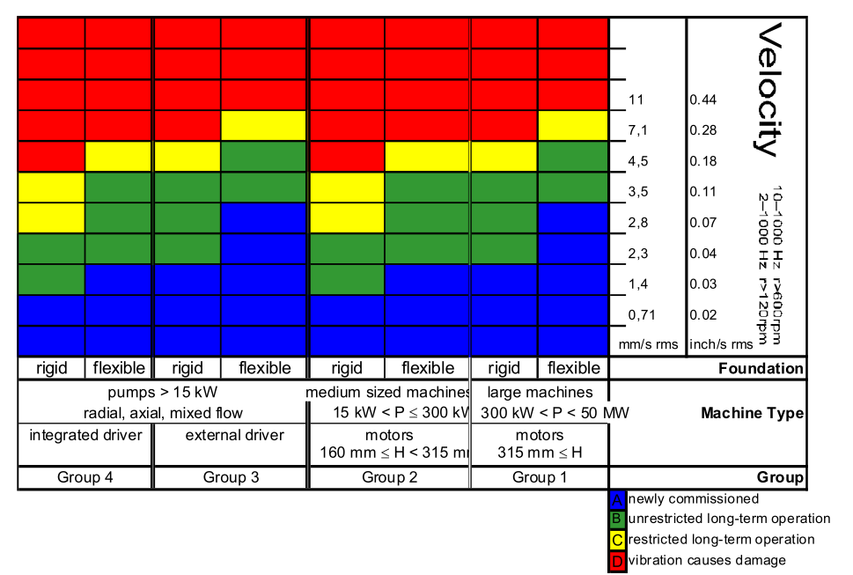
Norme ISO 10816-3

Slide 45
Norme ISO 10816-1
Classe I
Singoli componenti collegati integralmente al macchinario completo nelle normali condizioni operative
(motori elettrici fino a 15 kW);
Classe II
Macchine di media taglia (motori elettrici da 15 a 75 kW e motori fino a 300 kW su basamenti speciali )
Classe III-Motori di grandi dimensioni e altre grosse macchine con masse rotanti,
montati su basamenti pesanti e rigidi e che sono particolarmente inflessibili nella direzione dove la vibrazione
deve essere misurata
Classe IV
Motori di grandi dimensioni ed altre grosse macchine con masse rotanti montate su basamenti relativamente
elastici (flessibili) o strutture di tipo leggero nella direzione della vibrazione (es. turbogeneratori e turbogas con potenza superiore a 10MW)

Slide 46
Analisi di spettro FFT

Slide 47
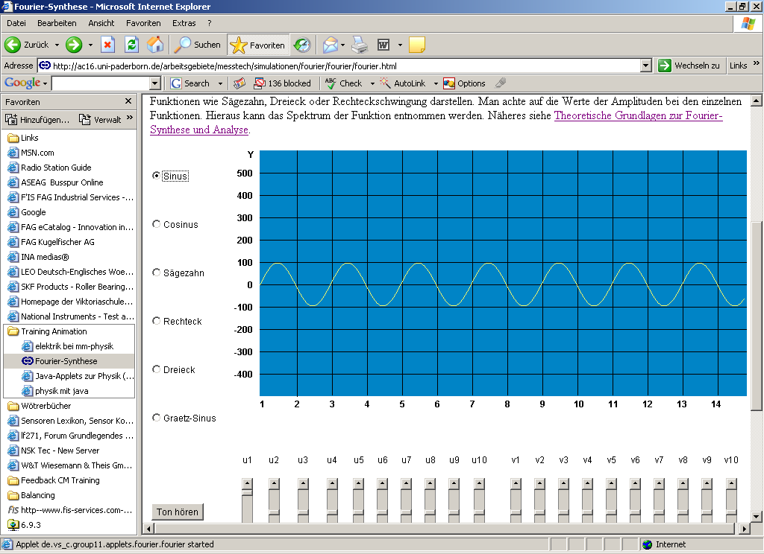
Spettro di un segnale sinusoidale
f = 1/ periodo
periodo T [s]
f [1/s] [Hz]
picco
RMS
picco - picco
tempo [s]
frequenza [Hz]
Rappresentazione in funzione del tempo
Rappresentazione in funzione della frequenza
Notes:
Amplitude readings in the time domain:
0-peak, or peak value
peak-peak
RMS Root Mean Square (for a sinus: 0,707 x peak value)
Amplitude readings in the spectrum (frequency domain):
peak value
RMS
Since each line in the spectrum represents a sinus, amplitudes can be calculated and displayed in RMS or peak values

Slide 48
Dal dominio del Tempo allo spettro di Frequenza
FFT Fast Fourier Transform
4X
3X
2X
1X
Frequenza
Forma d'onda complessa
Tempo
FFT è l’algoritmo matematico per calcolare lo spettro di frequenze.
Notes:
Time signal and spectrum are two different ways to view and analyse the same data.

Slide 49
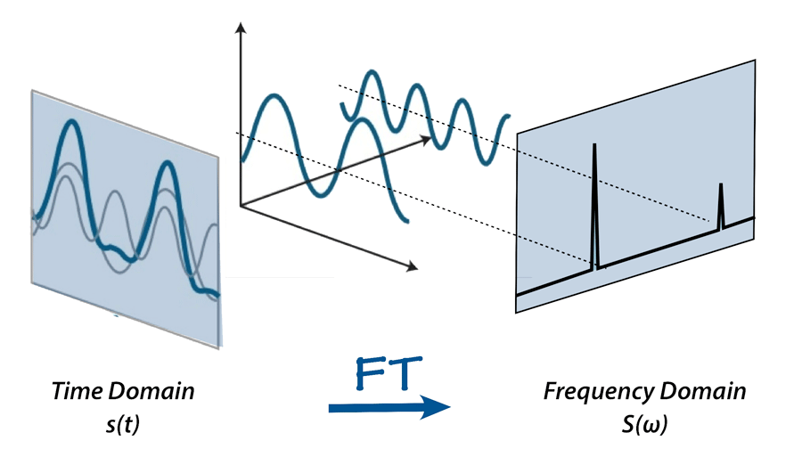
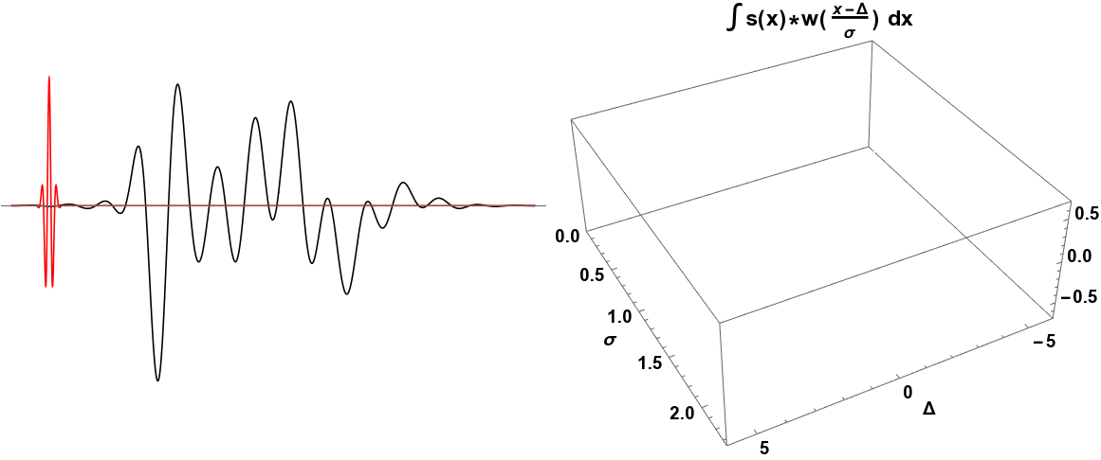
Dal dominio del Tempo allo spettro di Frequenza
FFT Fast Fourier Transform
Forma d'onda complessa
FFT è l’algoritmo matematico per calcolare lo spettro di frequenze.
Notes:
Time signal and spectrum are two different ways to view and analyse the same data.

Slide 50
Sbilanciamento
Disallineamento
Usura dei cuscinetti
Usura degli ingranaggi
Ampiezza
Frequenza

Slide 51
Dalla forma d'onda allo spettro nel controllo delle macchine
PARAMETRI EFFETTIVI
Velocità Accelerazione
Demodulazione
squilibrio
ingranamento dei denti
Ampiezza
Ampiezza
difetto del cuscinetto
errore di allineamento
difetto del cuscinetto
10 Hz
1 kHz
2 kHz
20 kHz
0Hz
100Hz
10kHz
ISO
a_{eff}
d_{eff}

Slide 52
Diagnostica
Analisi di 1° livello
Analisi di 2° livello - diagnostica
Notes:
The frequency spectrum is full of information, but you need practice and experience to read it and you must know what information is relevant for the machine e.g. which patterns and frequencies are to be expected in the spectrum? At the beginning one of the biggest problems is most probably the use of new terminology.

Slide 53
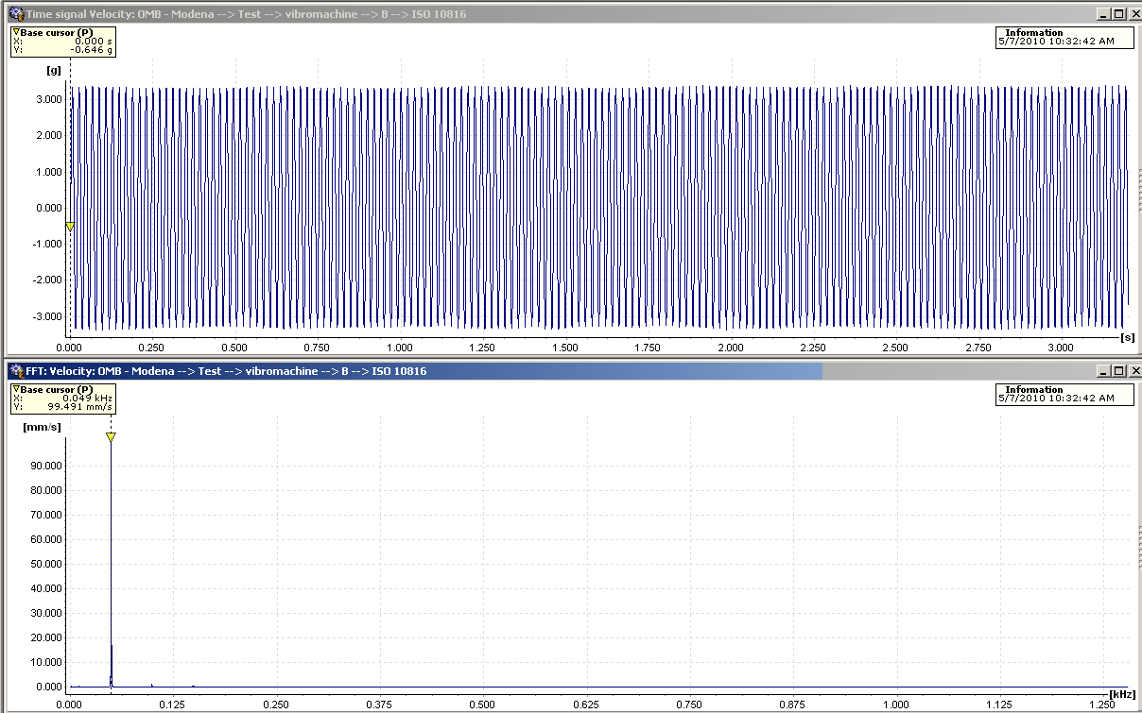
x 1
x 2
x 3
x 4
x 5
Notes:
Das Spektrum zeigt uns mehrere Spitzen: die linke mit der niedrigsten Frequenz, die zweite Spitze die doppelte Frequenz der ersten usw. Solche Reihen mit dem gleichen Frequenzabstand nennt man “Harmonische” und die erste Frequenz ist die “Grundfrequenz”
Die Anzahl der Harmonischen ist ein Wert für die Abweichung vom kombinierten Signal zur reinen Sinuswelle. Z.B. ein Schlag – ein kurzer Impuls - verursacht viele Harmonische im Spektrum.

Slide 54
CONDITION MONITORING
Rilevazione del pericolo
Cambio status
Vita del Cuscinetto
Vibrazione
Danneggiamento
Danneggiamento del cuscinetto
Velocità
Accelerazione
DEMODULAZIONE

Slide 55
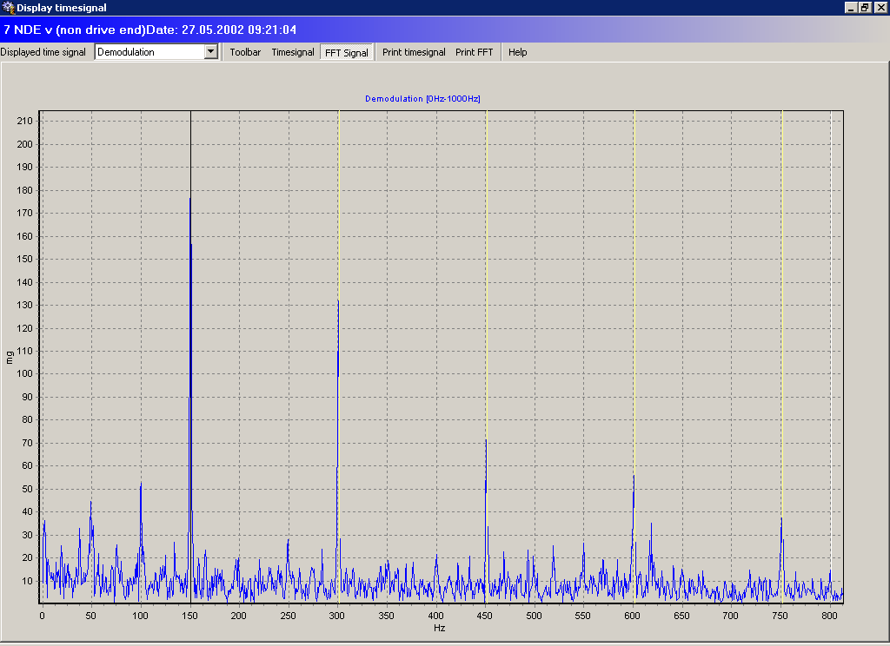
Armonica
Frequenza base
x 1
x 2
x 3
x 4
x 5
Notes:
Das Spektrum zeigt uns mehrere Spitzen: die linke mit der niedrigsten Frequenz, die zweite Spitze die doppelte Frequenz der ersten usw. Solche Reihen mit dem gleichen Frequenzabstand nennt man “Harmonische” und die erste Frequenz ist die “Grundfrequenz”
Die Anzahl der Harmonischen ist ein Wert für die Abweichung vom kombinierten Signal zur reinen Sinuswelle. Z.B. ein Schlag – ein kurzer Impuls - verursacht viele Harmonische im Spektrum.

Slide 56
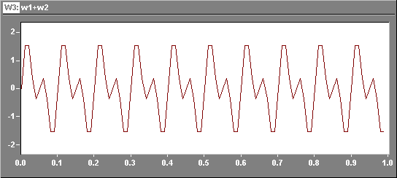
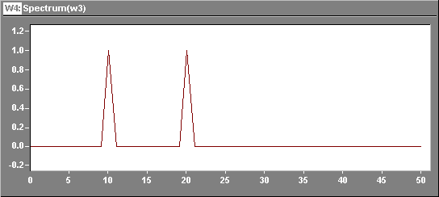
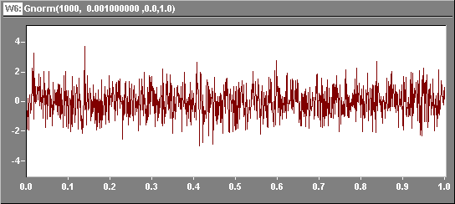
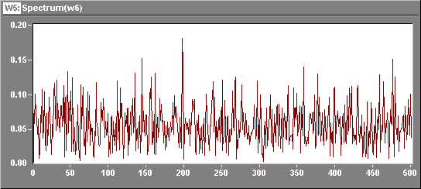
Visualizzazione dei dati di vibrazione
Ci sono due diagrammi possibili per la visualizzazione dei risultati della vibrazione,l'unità di misura riportata un ascisse rappresenta il dominio.
Si ha quindi
dominio del Tempo – forma d'onda
dominio della frequenza - spettro
segnale temporale
spettro di frequenza
=
=

Slide 57




Dominio del Tempo – Dominio della Frequenza concetto di frequenza armonica
f₁
Segnale la cui frequenza è un multiplo intero della frequenza fondamentale. La prima armonica è la fondamentale, la seconda ha frequenza doppia e così via.
f₁x3
f₁x5
Amplitudes (t) of: f₁ , 3xf₁ , 5xf₁ are added
f₁ , f₁x3, f₁x5
frequenza
tempo
Notes:
If you understood the configuration of a periodic signal by addition (as shown in the example above), then the reversal of this process - the analysis – becomes comprehensible.
When a periodic signal is analysed, e.g. separated into its sinus and cosine fractions, the fundamental frequency and integer multiples, the harmonics, are to be expected.

Slide 58

Dominio del Tempo – Dominio della Frequenza concetto di frequenza armonica
Segnale la cui frequenza è un multiplo intero della frequenza fondamentale. La prima armonica è la fondamentale, la seconda ha frequenza doppia e così via.
Notes:
If you understood the configuration of a periodic signal by addition (as shown in the example above), then the reversal of this process - the analysis – becomes comprehensible.
When a periodic signal is analysed, e.g. separated into its sinus and cosine fractions, the fundamental frequency and integer multiples, the harmonics, are to be expected.

Slide 59









Dominio del Tempo – Dominio della Frequenza concetto di frequenza armonica
f₁ + 2 x f₁ + 3 x f₁ + 4 x f₁
f₁ + 2 x f₁
f₁ + 2 x f₁ + 3 x f₁
f₁
+ 2 x f₁
+ 3 x f₁
+ 4 x f₁
+ 5 x f₁
=
=
=
=
=
time
In presenza di una sorgente vibrazionale generata da impatti,dobbiamo aspettarci un gran numero di armoniche..
f₁
x2
x3
x4
x5
frequency
Notes:
Add the amplitudes (t) of the time wave forms named f1, 2xf1 etc. Try to reproduce and understand the single steps.

Slide 60


Modulazione e bande laterali
1/T = f _{portante}
1/T = f _{modulante}
T
T
T
f _{portante}
f [Hz]
f _{modulante}
tempo
Dominio del Tempo:
Modulazione di ampiezza del segnale
Dominio della Frequenza:
bande laterali
la frequenza modulata denuncia quale frequenza si manifesta il problema,la frequenza portante è la frequenza che sollecita la manifestazione di tale problema.

Slide 61



Demodulazione
Demodulazione
tempo
frequenza
La demodulation è un modo specifico di elaborazione del segnale tale che,nello spettro,si vedano solo la frequenza di ripetizione di impatto generata dalla sorgente vibrazionale e le sue armoniche
Notes:
Repeated defect impacts are carried with high resonance frequencies to the outside of the machine. This raw signal is difficult to read and analyse in the spectrum.
The demodulation process erases the high resonance frequencies and results in the wanted signal as a series of enveloped impact repetition pulses. The spectrum of the demodulated signal then shows the repetition rate and its harmonics.

Slide 62

Diagnosi del cuscinetto - Demodulazione
Il segnale acquisito dall’analizzatore contiene, normalmente, vibrazioni provenienti da differenti sorgenti. Spesso il livello delle vibrazioni associato alla frequenza di risonanza del cuscinetto non è particolarmente elevato, soprattutto
se confrontato con quello rilevato alle frequenze dominanti come ad esempio la fondamentale

Slide 63


Diagnosi del cuscinetto - Demodulazione
Se osserviamo la forma d’onda possiamo notare sovrapposti alla sinusoide con ampiezza più elevata, quella riferita alla frequenza fondamentale (dovuta quindi ad esempio ad un problema di squilibrio),una serie transitori provocati dall’impatto delle sfere sulla pista danneggiata. La frequenza di questi transitori è quella di risonanza del cuscinetto.

Slide 64

Diagnosi del cuscinetto - Demodulazione
Per poter effettuare la diagnosi sul cuscinetto è necessario eliminare le vibrazioni a bassa frequenza. Lo strumento quindi durante l’acquisizione dei segnali attiva un filtro“passa alto” la cui funzione è proprio quella di eliminare le vibrazioni a bassa frequenza. Normalmente la frequenza di taglio è intorno ai 2 kHz.

Slide 65

Diagnosi del cuscinetto - Demodulazione
Il risultato è un segnale che contiene ancora le vibrazioni generate dal cuscinetto che risuona, ma quelle a bassa frequenza, che erano le più elevate sono state eliminate.

Slide 66

Diagnosi del cuscinetto - Demodulazione
La forma d’onda ora contiene solo i transitori generati dagli urti delle sfere sulla pista danneggiata.

Slide 67

Diagnosi del cuscinetto - Demodulazione
Con un processo di demodulazione le bande laterali sulla destra della frequenza di risonanza del cuscinetto sono spostate a bassa frequenza.

Slide 68

Diagnosi del cuscinetto - Demodulazione
La parte negativa del segnale viene ribaltata sulla parte positiva.

Slide 69

Diagnosi del cuscinetto - Demodulazione
Attivando un filtro passa basso la parte di segnale ad alta frequenza viene eliminato.

Slide 70

Diagnosi del cuscinetto - Demodulazione
Ora la forma d’onda contiene solo i picchi degli urti provocati dalle sfere sulla pista danneggiata.
Effettuandone l’analisi FFT si evidenziano immediatamente i picchi alle frequenze di rottura del cuscinetto.

Slide 71

Diagnosi del cuscinetto - Demodulazione
La gravità del problema non è evidenziata dal valore assoluto dei picchi ma da quanto, in proporzione, la loro ampiezza risulta essere più grande del rumore di fondo.

Slide 72


Ciclo di vita del cuscinetto
Il danneggiamento di un cuscinetto nelle sue prime fasi si manifesta con elevate vibrazioni e rumorosità ad altissima frequenza (tra 20 e 60 kHz). Il rumore emesso non è udibile a quelle frequenze ma è rivelabile con la strumentazione che usa speciali algoritmi come ad esempio può esse d'aiuto l'uso del FATTORE DI CRESTA.

Slide 73


Ciclo di vita del cuscinetto
Ora il difetto è aumentato ed il rumore emesso può essere udito da un orecchio allenato. Il cuscinetto risuona alla sua frequenza propria, che viene modulata dalle frequenze di rottura del cuscinetto stesso.

Slide 74


Ciclo di vita del cuscinetto
Il deterioramento ora è tale da mostrare direttamente sullo spettro uno o più picchi in corrispondenza delle frequenze di rottura del cuscinetto. Nel caso specifico possiamo notare un picco alla frequenza di rottura della pista interna (BPI).

Slide 75


Ciclo di vita del cuscinetto
Man mano che il deterioramento avanza si evidenziano sullo spettro anche le
armoniche delle frequenze di rottura (2xBPI). Questo ci indica una sempre maggiore incidenza degli urti provocati dalla rottura sul cuscinetto.

Slide 76

Ciclo di vita del cuscinetto
Successivamente alla comparsa sullo spettro delle armoniche delle frequenze di rottura del cuscinetto cominciano ad evidenziarsi una serie di bande laterali intorno alle frequenze di rottura stesse.

Slide 77

Ciclo di vita del cuscinetto
Le bande laterali si manifestano quando si è in presenza di un fenomeno di modulazione. Questo accade quando l’ampiezza di un picco in frequenza (in questo caso una delle frequenze di rottura del cuscinetto) varia nel tempo.
Ci sono due specifici casi di possibili rotture che generano fenomeni di modulazione.

Slide 78

Ciclo di vita del cuscinetto
Un segnale molto evidente che la fine del cuscinetto è vicina è la comparsa nello spettro di alcune ‘gobbette’ (più o meno grandi) che tendono ad alzarne il valore di fondo . Il rumore emesso dal cuscinetto ora è facilmente udibile.
Il cuscinetto deve essere sostituito il prima possibile.

Slide 79


Resoluzione in uno spettro
Risoluzione = Low-Pass/FFT lines
linee: numero di linee nello spettro
1600 bassa risoluzione
3200 alta risoluzione
1600 linee = 4096 campionamenti / 2,56
3200 linee = 8192 campionamenti / 2,56
frequenza
Notes:
The resolution in the spectrum can be increased by either increasing the lines from 1600 to 3200 or decreasing the value of the low-pass cut-off frequency (see next page).

Slide 80
Low-Pass Cut-Off Frequency – effetti sulla risoluzione
1600
risoluzione:
LP 200Hz / 1600 lines =0,125Hz
spettro
0
LP200Hz
1600
risoluzione:
LP 2000Hz / 1600 lines =1,25Hz
spettro
0
LP2000Hz
alto low-pass cut-off frequency ⇒ bassa risoluzione nello spettro
basso low-pass cut-off frequency ⇒ alta risoluzione nello spettro
Notes:
The highest frequency in the spectrum, that is to be analysed, defines the low-pass cut-off frequency.

Slide 81
Direzione di misura
MIMOSA Standard & ISO 13373-1 Annex B 4th of April 1998
Notes:
Le misure se possibile si effettuano sui 3 assi :
Assiale , nello stesso senso dell’albero della macchina.
Radiale Orizzontale, a 90 o 270 gradi rispetto l’albero della macchina.
Radiale Verticale , a 0 o 180 gradi rispetto l’albero della macchina.
A volte un compromesso accettato è una misura intermedia a 45 gradi.

Slide 82

Direzione di misura
Notes:
Le misure se possibile si effettuano sui 3 assi :
Assiale , nello stesso senso dell’albero della macchina.
Radiale Orizzontale, a 90 o 270 gradi rispetto l’albero della macchina.
Radiale Verticale , a 0 o 180 gradi rispetto l’albero della macchina.
A volte un compromesso accettato è una misura intermedia a 45 gradi.

Slide 83

Direzione di misura
Notes:
Le misure se possibile si effettuano sui 3 assi :
Assiale , nello stesso senso dell’albero della macchina.
Radiale Orizzontale, a 90 o 270 gradi rispetto l’albero della macchina.
Radiale Verticale , a 0 o 180 gradi rispetto l’albero della macchina.
A volte un compromesso accettato è una misura intermedia a 45 gradi.

Slide 84
Analisi di Spettro

Slide 85


Sbilanciamento
Lo squilibrio dinamico è facilmente identificabile,la frequenza predominate nello spettro è la frequenza di rotazione 1X RPM (prima armonica),la correzione del problema richiede necessariamente una correzione su due piani.
IN DIREZIONE RADIALE

Slide 86


Sbilanciamento Statico

Slide 87


Sbilanciamento Dinamico

Slide 88


Risonanza
Spettro del segnale
Se la macchina o parti di macchina è eccitata con frequenze prossime alla sua frequenza naturale l'ampiezza delle vibrazioni raggiunge valori molto elevati.
Fase
accanto all'elevato livello di vibrazione la fase da un chiaro segnale della presenza di risonanze. In questo caso la fase cambia di 180°

Slide 89
Risonanza
La risonanza si verifica quando una frequenza forzante coincide con una frequenza naturale del sistema e può causare una drammatica amplificazione di Ampiezza che può provocare un danneggiamento prematuro od addirittura catastrofico.La causa potrebbe essere una frequenza naturale del rotore,ma nella maggior parte dei casi proviene dal basamento o dalla struttura,dalle fondazioni,o dalle cinghie di trasmissione.
Se un rotore è inrisonanza o prossimo alla frequenza di risonanza risulterà impossibile bilanciarlo a causa del grande sfasamento a cui è soggetto
(90° in risonanza e 180° quando la supera). Spesso di richiede un cambiamento della frequenza naturale ad un valore superiore od inferiore.
Le frequenze naturali generalmente cambiano o cambiando la velocità di rotazione o la massa del rotore.

Slide 90



Risonanza

Slide 91
Disallineamento angolare
Il disallineamento angolare è caratterizzato da elevate vibrazioni in direzione ASSIALE con uno sfasamento di 180° attraverso il giunto.E' tipico avere elevate vibrazioni assiali sia a 1X che a 2X (fn)rpm.In ogni caso non è insolito che dominino le frequenze 1X o 2X o 3X.Questi sintomi posso essere anche sintomi di problemi al giunto.

Slide 92


Disallineamento angolare

Slide 93
Disallineamento parallelo
Il disallineamento parallelo manifesta analoghi sintomi del parallelo,ma evidenzia elevate vibrazioni in direzione RADIALE con uno sfasamento di 180° attraverso il giunto.La seconda armonica di rotazione 2Xfn è spesso superiore alla 1X.

Slide 94



Slide 95


Piede zoppo
Spettro del segnale
Il piede zoppo, dovuto ad allentamento di viti di fissaggio, determina vibrazioni a 1X, 2,X 3x f_{n}
Fase : una misurazione radiale tra i lati evidenzia opposizioni di fase
Tra le viti allentate la fase non è costante

Slide 96


Allentamento meccanico
L’allentamento meccanico si manifesta
normalmente con una vibrazione il cui
spettro presenta un picco ad una
frequenza pari a 2 volte la velocità
di rotazione (2 x RPM).
Spesso però sono presenti anche
armoniche superiori come la 3,
4, 5 e 6.
La vibrazione può essere il risultato
dell’allentamento dell’ancoraggio a
terra, di un eccessivo gioco sui cuscinetti,
della rottura del basamento, ecc…

Slide 97

I cuscinetti

Slide 98


Slide 99
Cuscinetti volventi – difetto sull'anello esterno
Spettro del segnale
Armoniche di BPFO nel campo alto delle frequenze; all'aumentare del danneggiamento anche nel campo basso
Spettro del segnale demodulato
BPFO con armoniche

Slide 100


Slide 101
Cuscinetti volventi – difetto sull'anello interno
Spettro del segnale
Armoniche di BPFI nel campo alto delle frequenze; all'aumentare del danneggiamento anche nel campo basso
Spettro del segnale demodulato
BPFO con armoniche e bande laterali. La frequenza modulante è f_{n}, talvolta con armoniche

Slide 102


Slide 103
Cuscinetti volventi – difetto sui corpi volventi
Spettro del segnale
2 x BSF con armoniche nel campo alto delle frequenze; all'aumentare del danneggiamento anche nel campo basso
Spettro del segnale demodulato
2 x BSF con armoniche e bande laterali. La frequenza modulante corrisponde alla velocità angolare della gabbia talvolta con armoniche

Slide 104


Problemi nelle trasmissioni a cinghia

Slide 105
Puleggia eccentrica
Elevata ampiezza a 1 x RPM della puleggia eccentrica misurata secondo la congiungente dei due centri

Slide 106
Disallineamento tra pulegge
Vibrazione a 1 x RPM dell'albero conduttore o condotto misurata in direzione Assiale

Slide 107
Risonanza della cinghia
La velocità angolare della puleggia e la frequenza naturale della cinghia sono vicine o coincidenti. La frequenza naturale della cinghia può essere cambiata modificandone il tensionamento

Slide 108

Fonti di vibrazione nei motori elettici
Cuscinetto
Cuscinetto
Statore
Ventola
Rotore
Appoggio

Slide 109

Fenomeni legati alla parte elettrica nei motori elettrici

Slide 110

Asimmetria del campo magnetico dello statore

Slide 111

Fonti di vibrazione nei motori elettici

Slide 112
Eccentricità dello statore o perdita dei lamierini
Spettro del segnale
2 x FL (100 Hz, 120 Hz)

Slide 113

Eccentricità del rotore,variabilità del traferro
Spettro del segnale
2 x F_{L} con bande laterali F_{P}

Slide 114

Rottura o perdita di una barra rotorica
Spettro del segnale
Velocità angolare e armoniche con bande laterali F_{P}

Slide 115

Defetti e problemi sugli ingranaggi
Notes:
Gears are always emitting vibration, even without any defect. The main frequency is the “Gear Mesh Frequency” (GMF) and its harmonics which can be calculated by
GMF= No. of teeth x rotation frequency
Impacting is not produced by the Gear mesh of a gear box in good condition (except excentric gears) and can be seen in the signalprocessing velocity or acceleration. With increasing wear and defects the demodulated signal is analysed as well.

Slide 116
Ingranaggi

Slide 117


Difetto locale
Spettro del segnale
GMF con bande laterali crescenti nel tempo f_{n} dell'ingranaggio difettoso con armoniche
Spettro del segnale demodulato
Velocità di rotazione f_{n} dell'ingranaggio difettoso con armoniche

Slide 118

Difetto locale

Slide 119

Danneggiamento generalizzato
Spettro del segnale
GMF con bande laterali elevate f_{n} dell'ingranaggio difettoso con armoniche. GMF può anche decrescere; un danneggiamento generalizzato può mostrasi con GMF divisa per numero interocosì come un divisore comune del numero di denti
Spettro del segnale demodulato
Velocità di rotazione f_{n} dell'ingranaggio difettoso con armoniche; GMF con armoniche e bande laterali f_{n} dell'ingranaggio difettoso

Slide 120

Ingranaggi eccentrici
Spettro del segnale
GMF con armoniche e bande laterali f_{n}
Spettro del segnale demodulato
Velocità di rotazione f_{n}

Slide 121

Dente spezzato o mancante
Segnale nel tempo
Simile ad un ingranamento non difettoso (GMF con piccole bande laterali f_{n} )
Spettro del segnale demodulato
Velocità di rotazione f_{n} dell'ingranaggio difettoso con molte armoniche.

Slide 122

Domande

Slide 123


Grazie per l’attenzione

